Slide 1
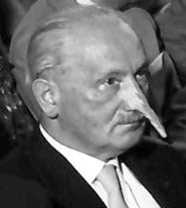

Slide 2
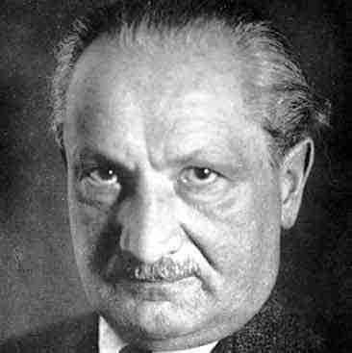
Heidegger je lhář
Lhaní filosofů?
Omyl
Jiný názor
Logická chyba
Lež
Problém definice?

Slide 3
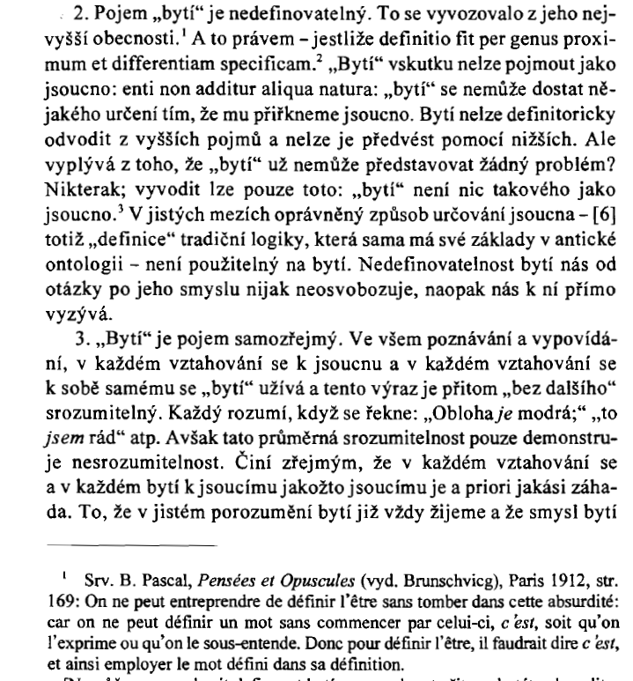

Slide 4
Možné přístupy k bytí
Zprostředkované
Dílčí
Konkrétní
Jednotlivé
Co, jaké je „toto“?
➔ vědy
Syntéza k obecnému je možná, nikoli nutná
Bezprostřední
Co, jaké je bytí?
Filosofie
Heidegger

Slide 5
Jak definovat
Klasicky (Aristotelovsky)
Výčtem
Rozsahem
Ostenzí
Protikladem
Jak definovat BYTÍ

Slide 6
Problém definice bytí
Definiendum – definiens
Bytí
je …

Slide 7
JE
Karel je veliký
Karel je prezident
Karel je
– Prediktivní
– Identifikační
– Existenční

